Slide 1
Informacijski sustav pokazatelja i kvalitete (ISPiK) i reakreditacija visokih učilišta
Igor Vuković
Sveučilišni računski centar (Srce)
Zagreb, 15.01. 2025.
Datum, mjesto, autor

Slide 2
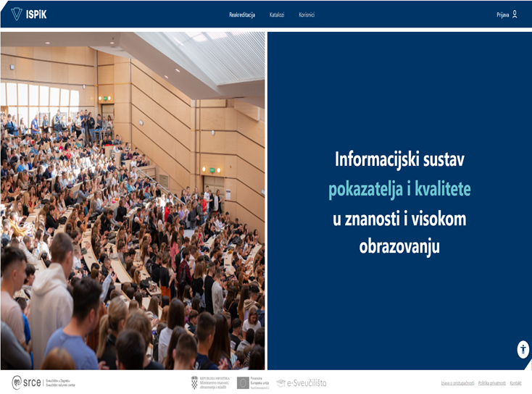
Sadržaj
Uvod
  Zakonski okvir
  Uvod u ISPiK
  Katalozi
  Uloge u ISPiK-u
Reakreditacije
  Statusi
  Otvaranje postupka
Unos i izvještaji
  Unos temeljnih podataka
  Unos podataka za tablice u izvještaju
  Generiranje izvještaja
Notes:
Uvod – zakoni, pravilnici i obveze VU-ova
Ispričati što smo napravili:
ISVU – izdavanje digitalnih završnih dokumenata – objasniti kako funkcionira
AKD i digitalni potpis – par slideova
Prikaz procesa izdavanja po koracima (početna Ogijeva prezentacija s radne skupine – doraditi da bude preglednije)
Digitalni registar diploma
Objasniti kao na prezentaciji radne skupine
Objasniti što dokumenti moraju sadržavati da bi mogli ući u Registar

Slide 3
Uvod

Slide 4
Podrška procesu vrednovanja visokih učilišta
Jedan od ključnih postupaka u osiguravanju kvalitete obrazovanja u RH
Postupak provodi Agencija za znanost i visoko obrazovanje
Ciklusi od 5 godina
Notes:
Uvod – zakoni, pravilnici i obveze VU-ova
Ispričati što smo napravili:
ISVU – izdavanje digitalnih završnih dokumenata – objasniti kako funkcionira
AKD i digitalni potpis – par slideova
Prikaz procesa izdavanja po koracima (početna Ogijeva prezentacija s radne skupine – doraditi da bude preglednije)
Digitalni registar diploma
Objasniti kao na prezentaciji radne skupine
Objasniti što dokumenti moraju sadržavati da bi mogli ući u Registar

Slide 5
Zakonski okvir
Zakon o visokom obrazovanju i znanstvenoj djelatnosti (NN 119/22)
Zakon o osiguravanju kvalitete u visokom obrazovanju i znanosti (NN 151/22)
Pravilnik o provedbi postupka reakreditacije visokih učilišta – 06.07.2023.

Slide 6
Izvješće o samoanalizi
Podloga je za provođenje postupka reakreditacije i donošenje odluke o konačnom rezultatu. Sadrži podatke grupirane u 5 cjelina:
Upravljanje visokim učilištem i osiguravanje kvalitete
Studijski programi i programi životnog učenja
Učenje i poučavanje usmjereni na studenta – nastavni proces i podrška studentima
Nastavnički kapaciteti i infrastruktura visokog učilišta
Znanstvena/umjetnička i stručna djelatnost

Slide 7
Analitički prilog
Sadrži 28 različitih tipova tablica kojima se kvalitativno i kvantitativno prikazuju podaci o visokom učilištu
Priprema analitičkog priloga:
  Mozvag (kraj 2004.)
  Mozvag2 (2017.)
  ISPiK (2024.)

Slide 8

Informacijski sustav pokazatelja i kvalitete (ISPiK)
ISPiK: ispik.srce.hr
  Dostupan od 16.10.2024. godine
Moduli:
  Reakreditacija
  Katalozi
  Korisnici
Prijava u sustav: AAI identitetom
Pristup funkcionalnostima ovisi o dodijeljenoj korisničkoj ulozi
Korisničke upute i podrška na wiki.srce.hr (javna dokumentacija usluga Srca)

Slide 9
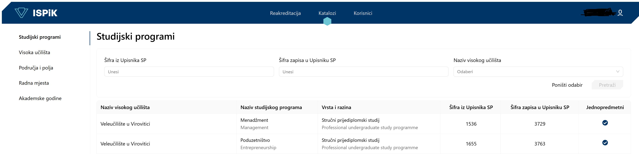
Katalozi
Studijski program - ISeVO
Visoka učilišta - CroRIS
Područja i polja - ISeVO
Radna mjesta - CroRIS
Akademske godine - SRCE

Slide 10
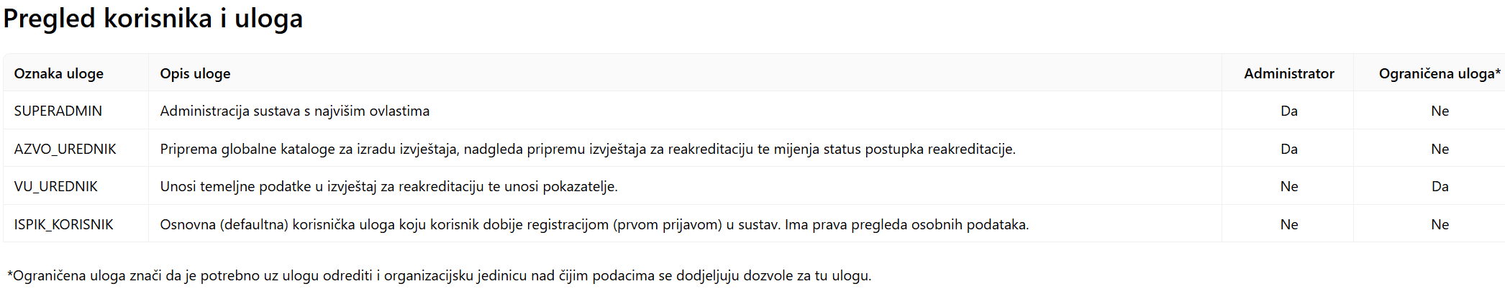
Uloge u ISPiK-u

Slide 11
Postupak dobivanja prava za rad u sustavu
Prijava u sustav
Kreiranje korisnika u sustavu
Kontakt AZVO
Dodjela ovlasti za rad
Prijava u sustav
Moguć pristup modulu Reakreditacija

Slide 12
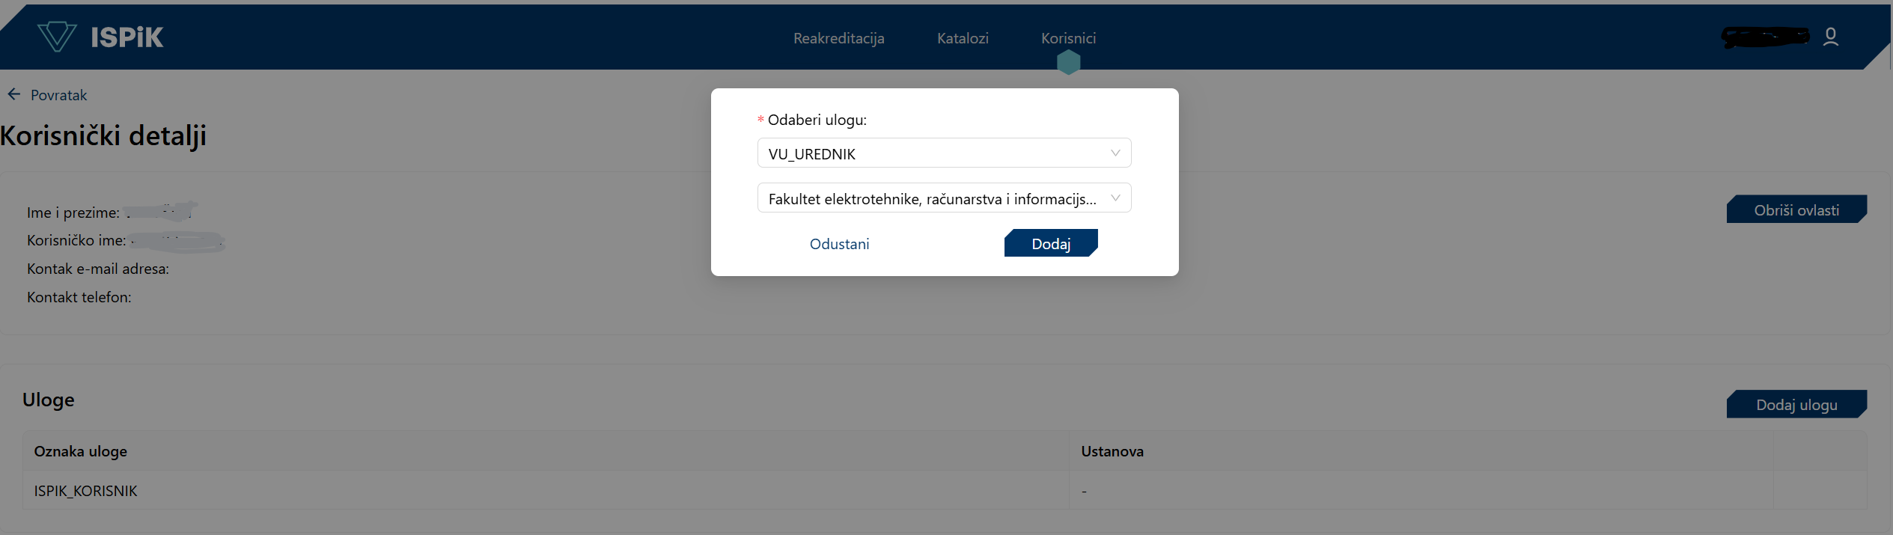
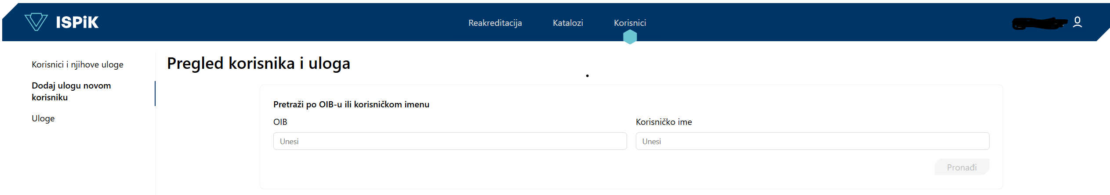
Dodjela uloga
AZVO_UREDNIK dodjeljuje ulogu VU_UREDNIK korisnicima na VU

Slide 13
Reakreditacije

Slide 14
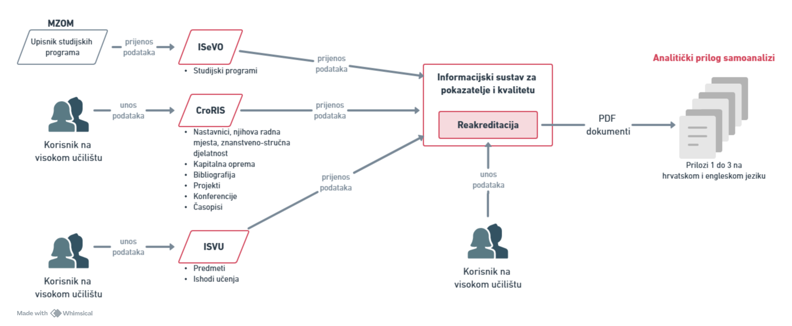
Odnos informacijskih sustava u procesu pripreme analitičkog priloga

Slide 15
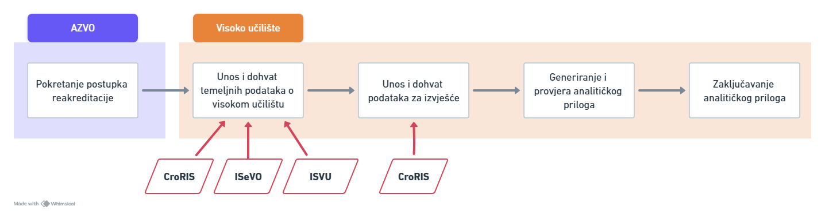
Faze pripreme analitičkog priloga
Tri glavne faze:
Priprema temeljnih podataka
Unos podataka (pokazatelja) za izvještaj
Generiranje izvještaja

Slide 16
Proces pripreme analitičkog priloga i statusi postupka
Postupak završen
Postupak u pripremi, AZVO
Postupak u pripremi, VU
Unos pokazatelja, VU
Izvještaj postupka spreman
Postupak je završen
nema promjena u podacima
Otvaranje postupka reakreditacije za neko visoko učilište
priprema studijskih programa
priprema polja
Unos temeljnih podataka za izvještaj
nastavnici
ishodi učenja
OSIU
Predmeti
Predmeti na SP
Unos podataka za tablice u izvještaju
unos tablica po tablica
nema promjena u temeljnim podacima
Generiranje izvještaja
nema promjena u podacima
Pismo očekivanja
Postupak je završen
nema promjena u podacima za tu godinu
U nekoj narednoj godini kreirat će se novi postupak za to VU, iskopirati ovi podaci i mijenjati u toj godini

Slide 17
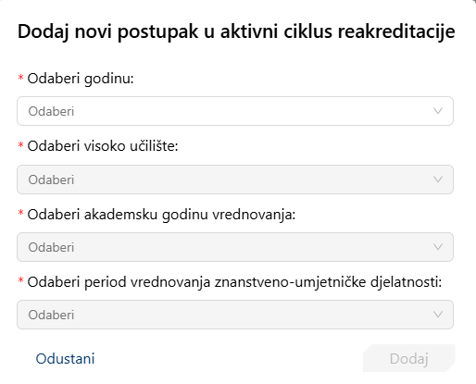
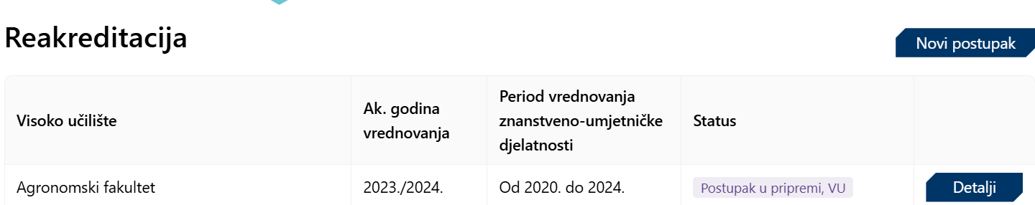
Pokretanje postupka reakreditacije
AZVO_UREDNIK otvara novi postupak
Status-> 0 Postupak u pripremi, AZVO

Slide 18
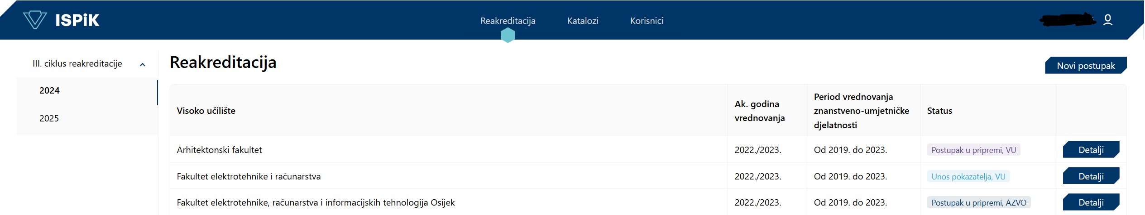
Pokretanje postupka reakreditacije
Postupak otvoren
Status 0 Postupak u pripremi, AZVO – status vidljiv samo za AZVO

Slide 19
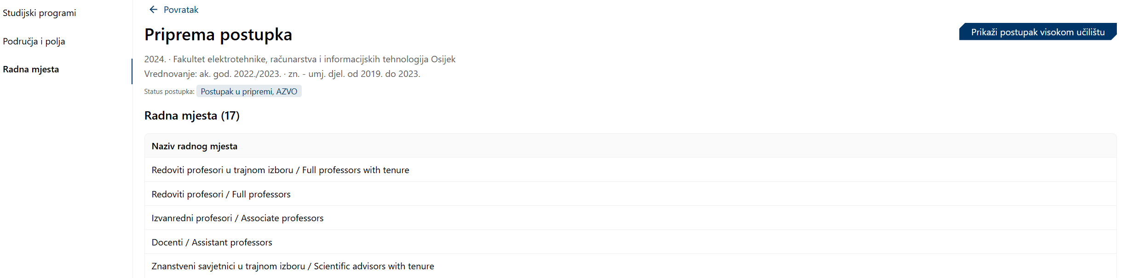
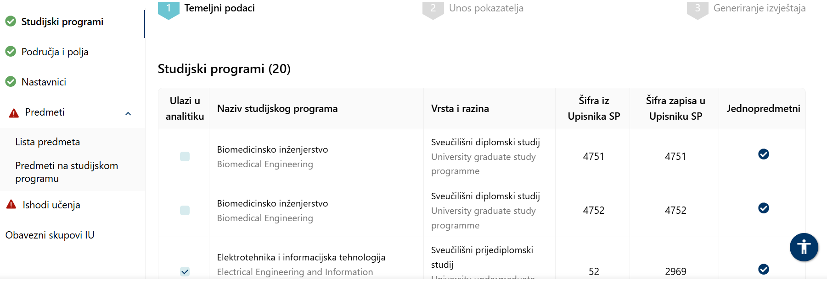
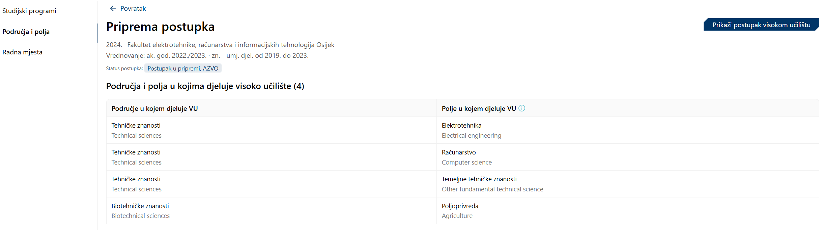
AZVO provjerava podatke
Studijski programi, područja i polja, radna mjesta

Slide 20
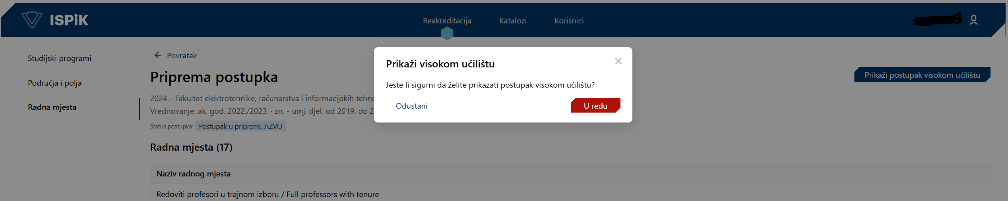
AZVO usmjerava postupak na VU
Status-> 10 Postupak u pripremi, VU

Slide 21
Unos i izvještaji

Slide 22
Unos temeljnih podataka za izvještaj
Postupak u pripremi, VU

Slide 23
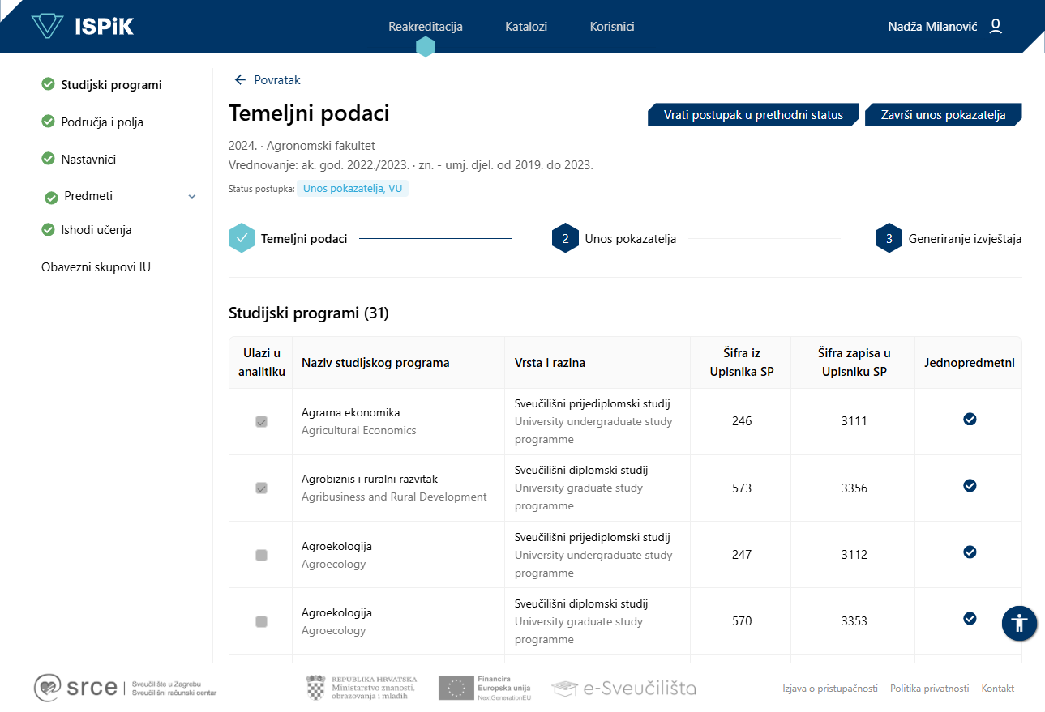
Unos temeljnih podataka za izvještaj
Postupak u pripremi, VU
Temeljni podaci su:
Studijski programi (predpriprema iz ISeVO-a)
Područja i polja (predpriprema iz ISeVO-a)
Nastavnici (dohvat iz CroRIS-a, obavezno)
Predmeti (upis, dohvat iz ISVU-a, učitavanje iz csv-a, povezivanje sa studijskim programom)
Ishodi učenja (upis, dohvat iz ISVU-a, učitavanje iz csv-a)

Slide 24
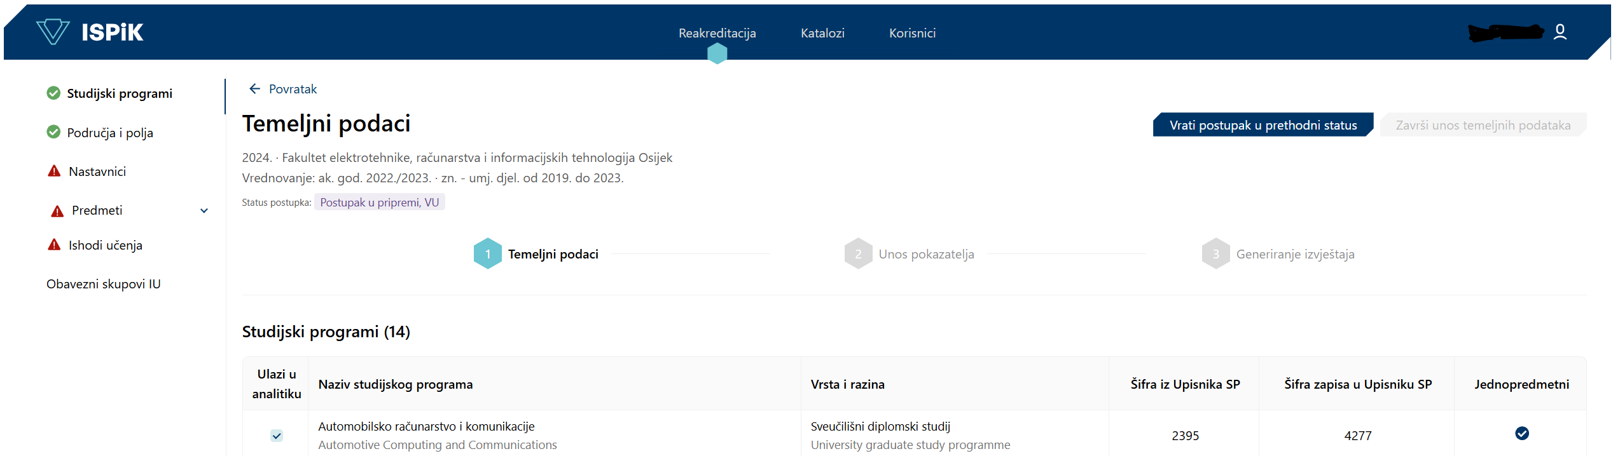
Unos temeljnih podataka
VU_UREDNIK unosi temeljne podatke ili ih povlači iz odgovarajućih izvora

Slide 25
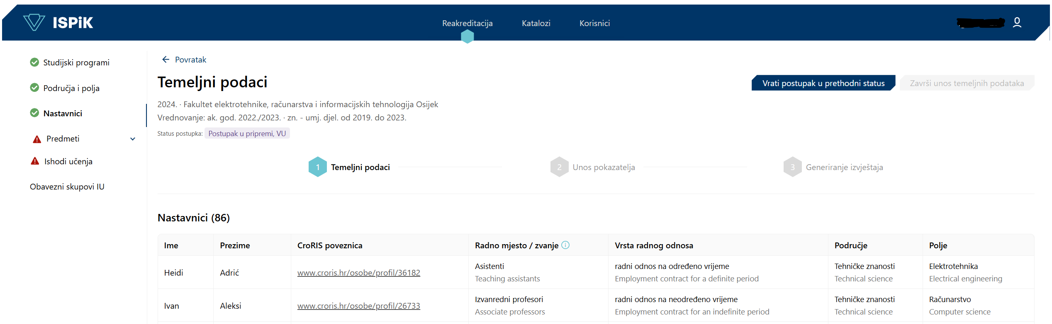
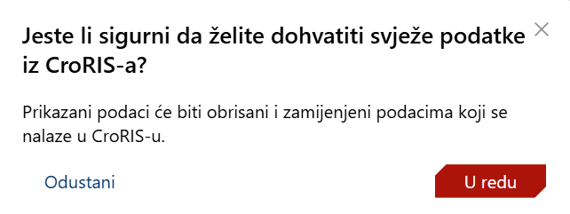
Temeljni podaci - Nastavnici
VU_UREDNIK osvježava podatke o nastavnicima iz CroRIS-a

Slide 26
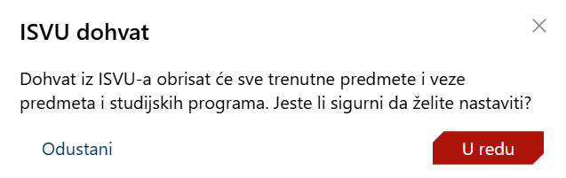
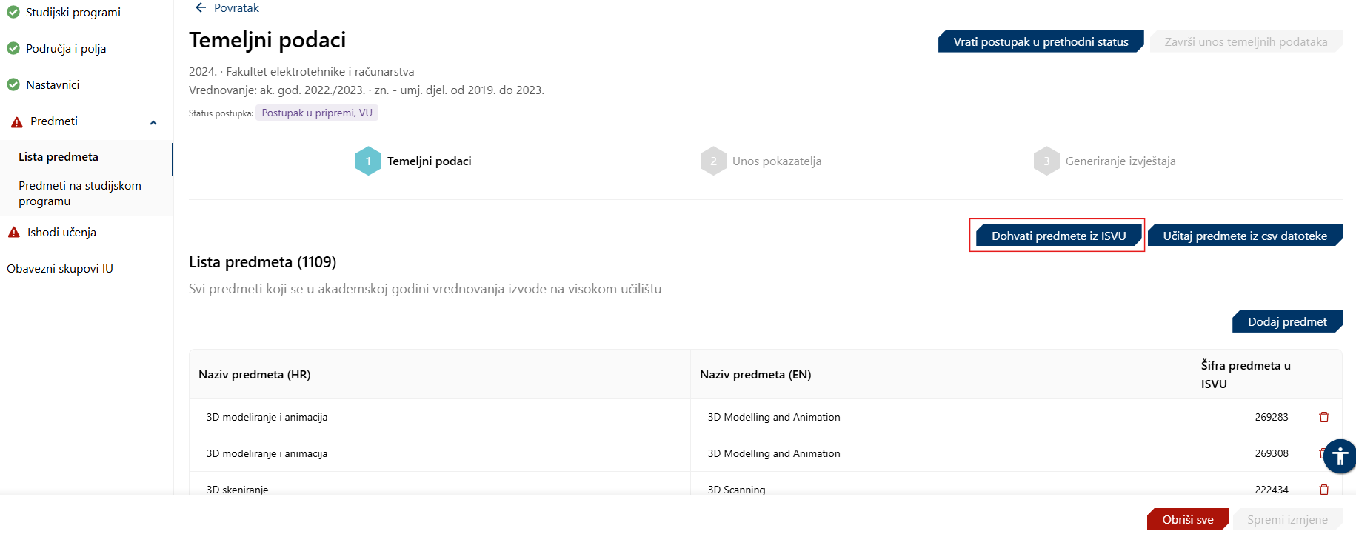
Temeljni podaci – Predmeti (Lista predmeta)
VU_UREDNIK unosi predmete ili ih povlači iz ISVU-a

Slide 27
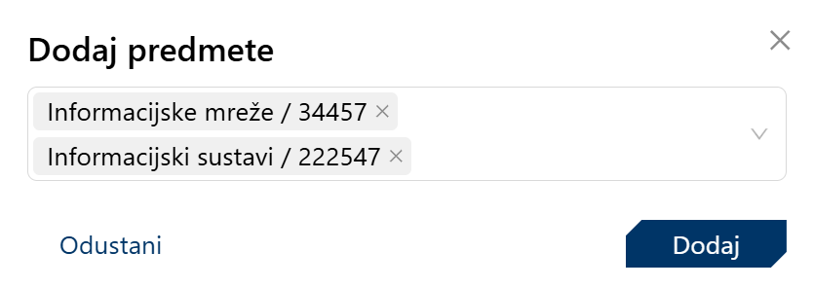
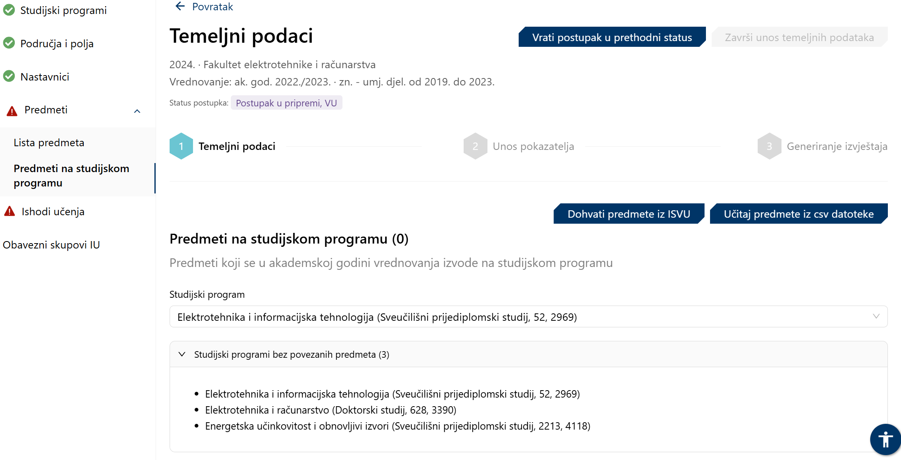
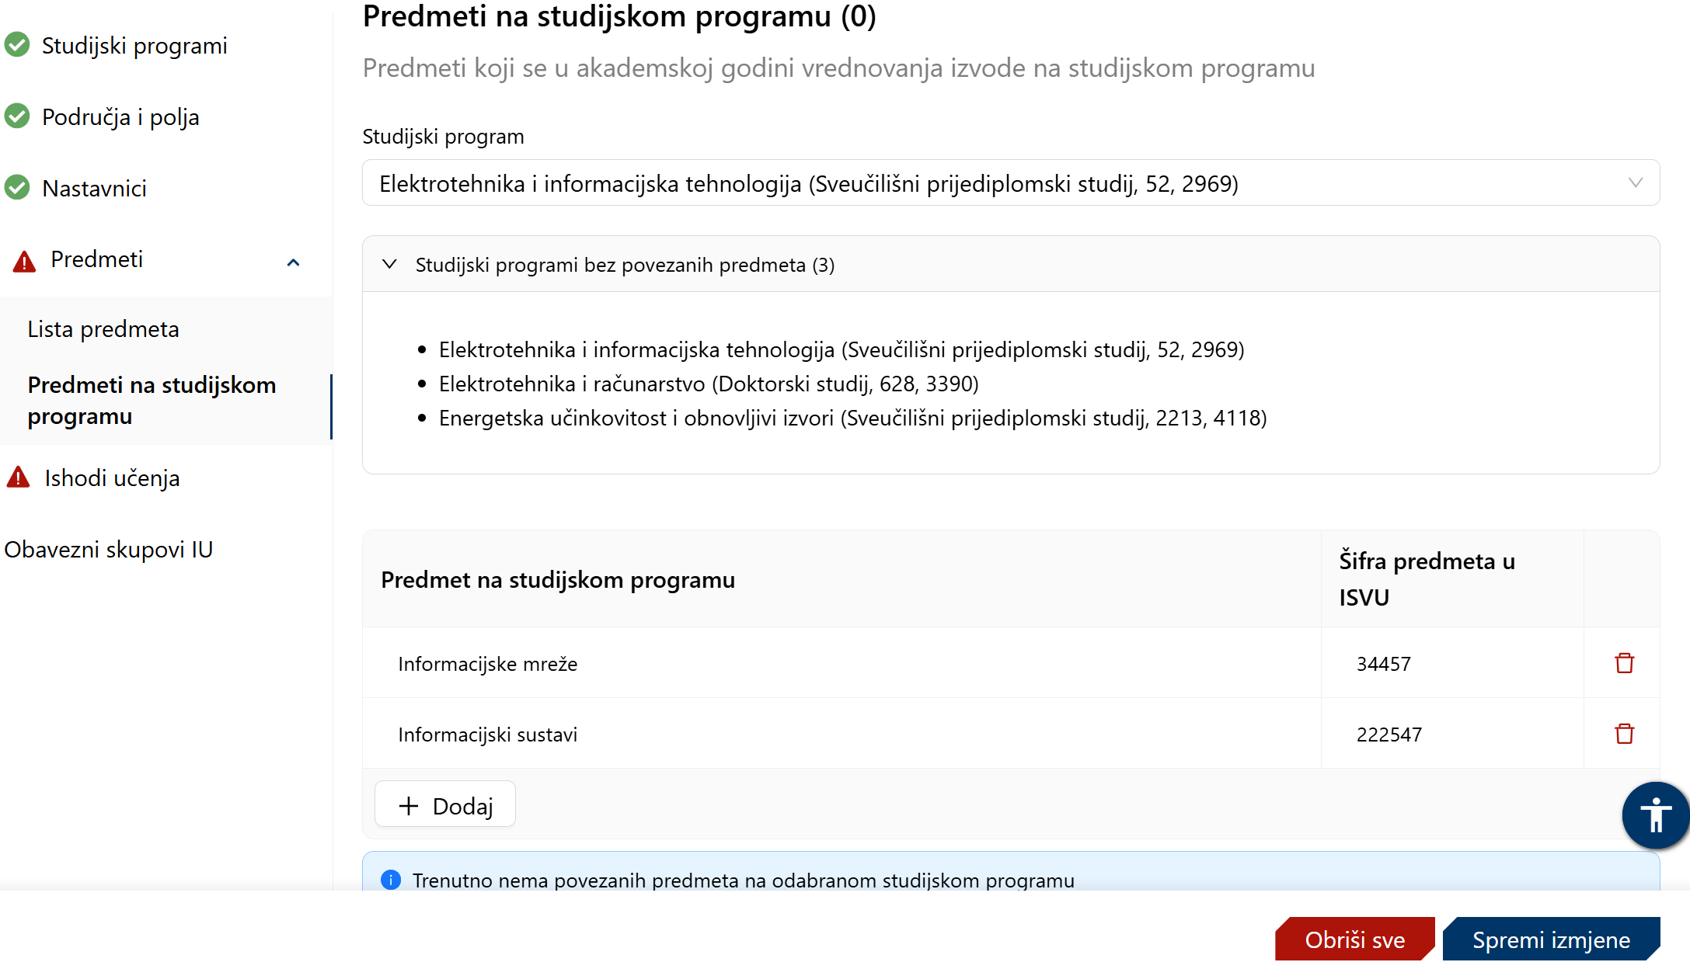
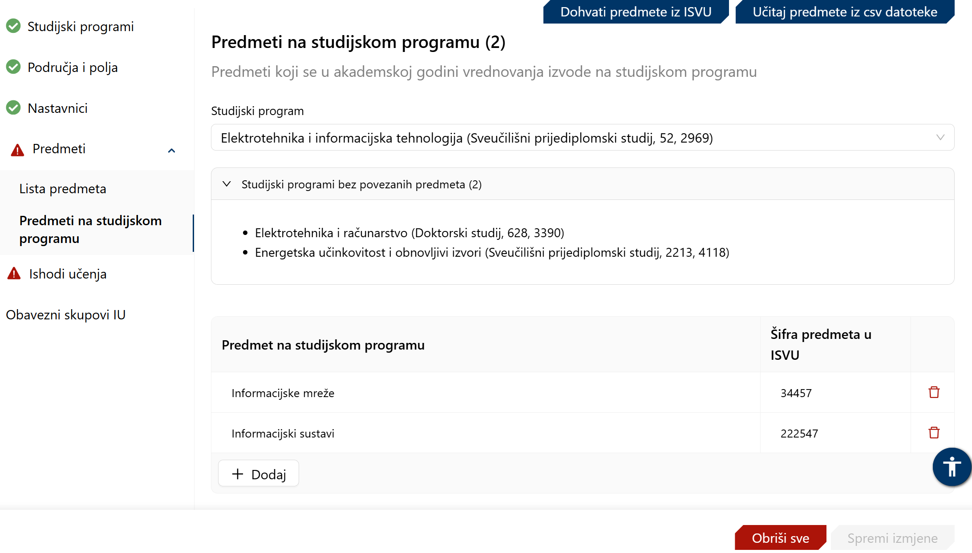
Temeljni podaci - Predmeti na studijskom programu
Predmeti se povezuju sa SP, minimalno 1 predmet po SP

Slide 28
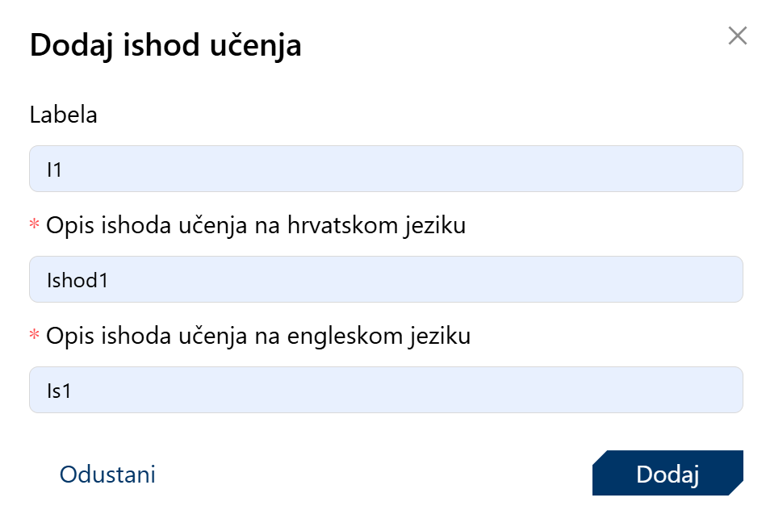
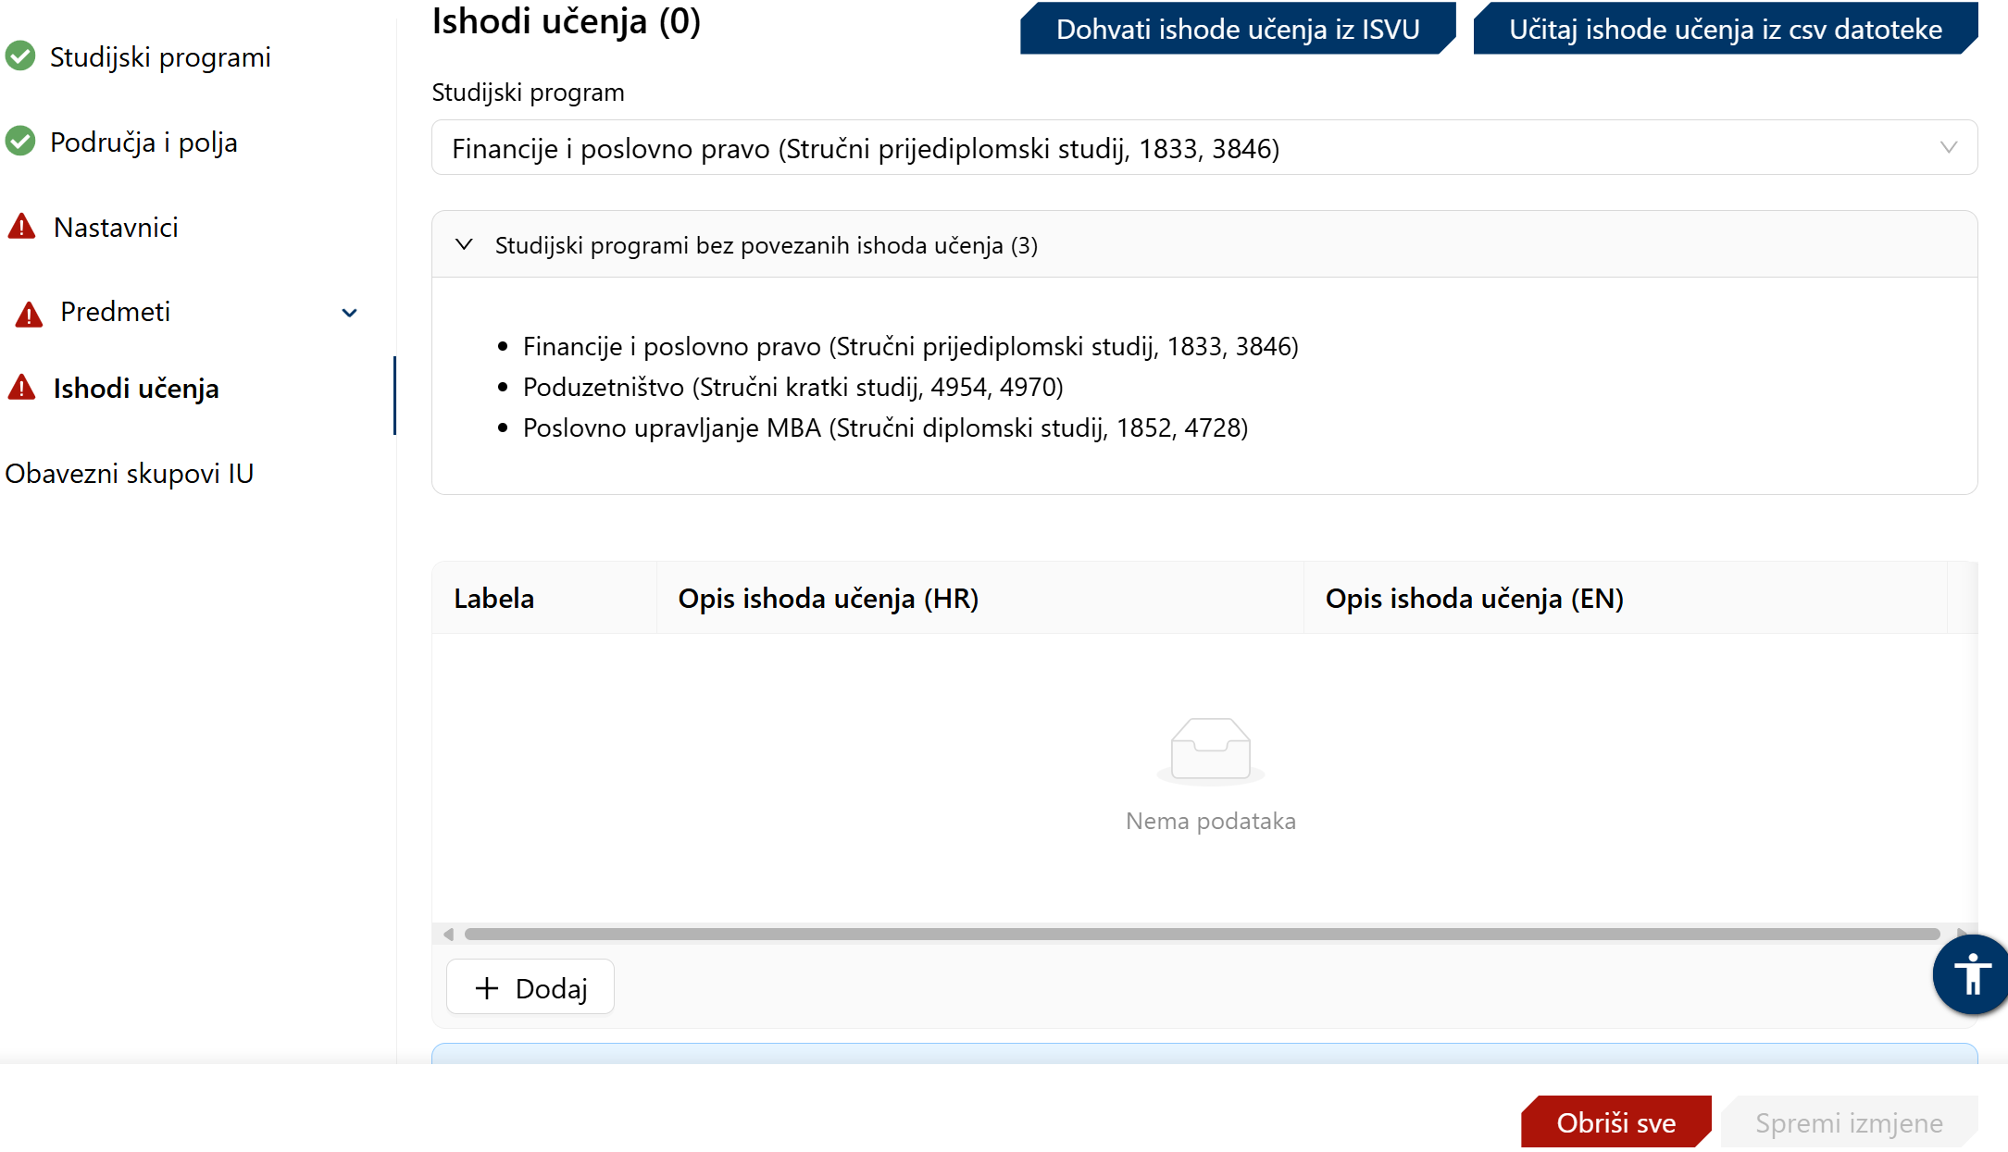
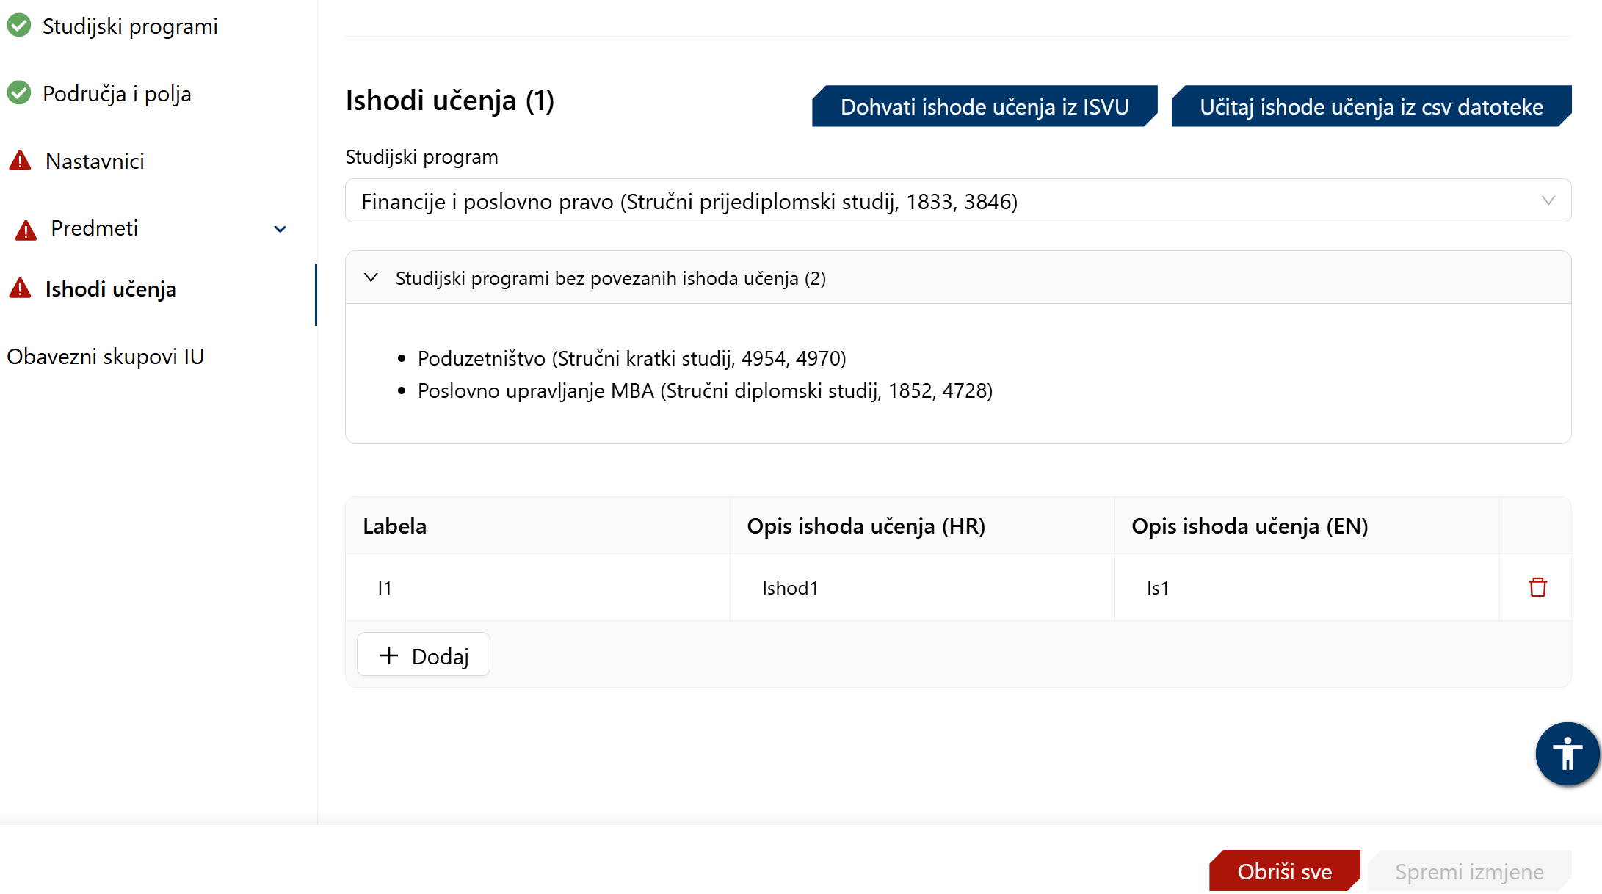
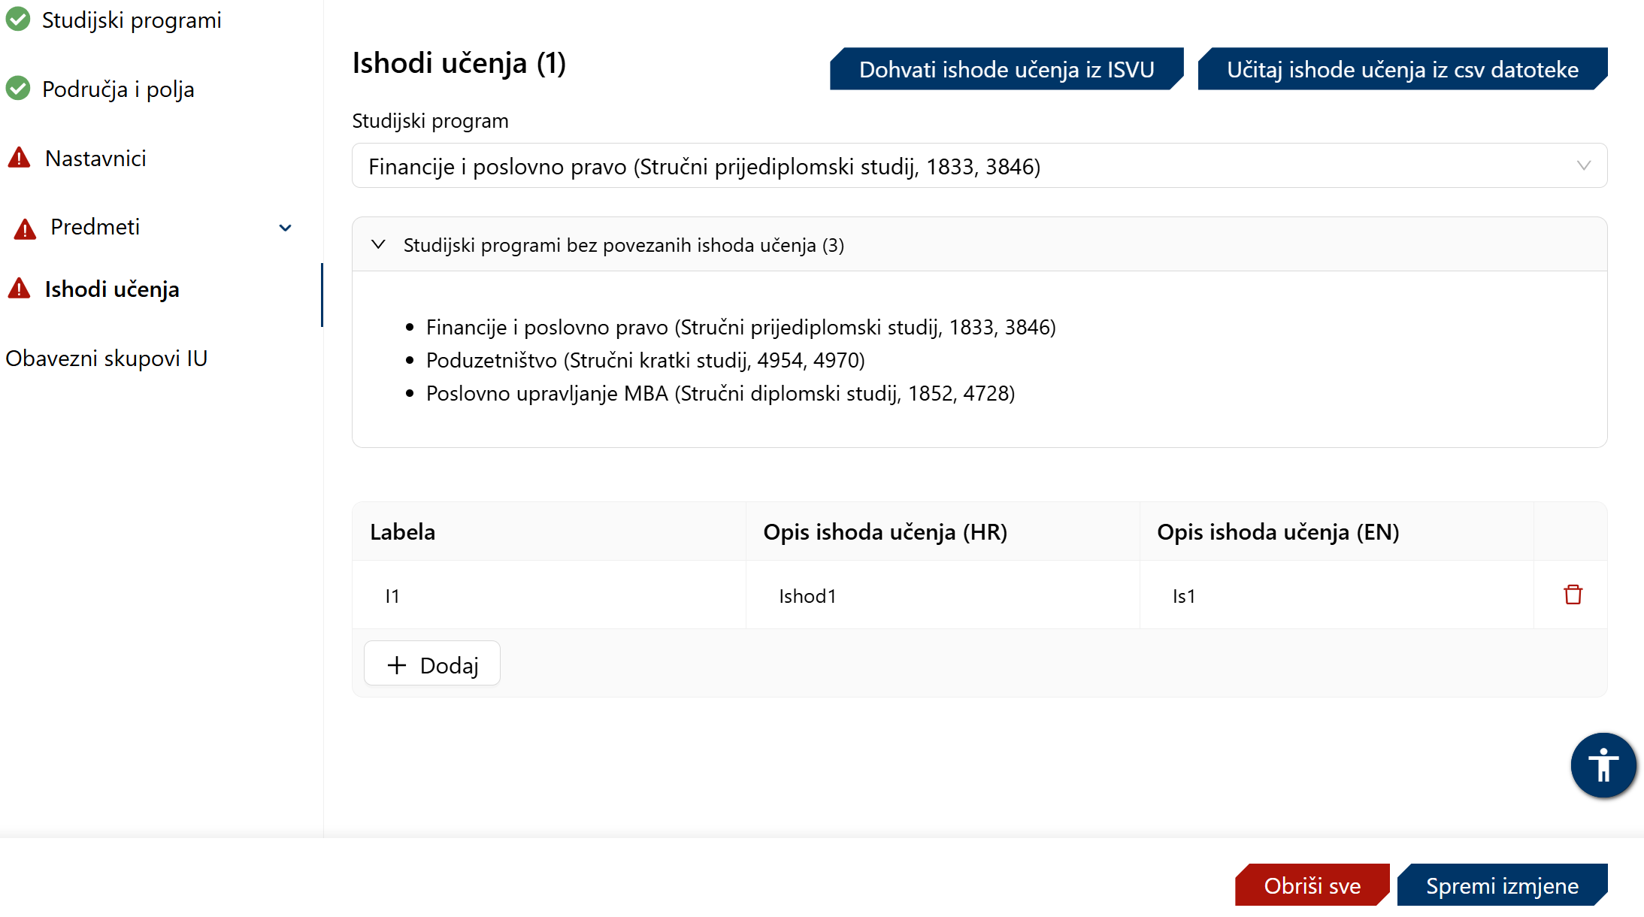
Temeljni podaci - Ishodi učenja
VU_UREDNIK unosi IU ili ih povlači iz ISVU-a, minimalno 1 IU za svaki SP

Slide 29
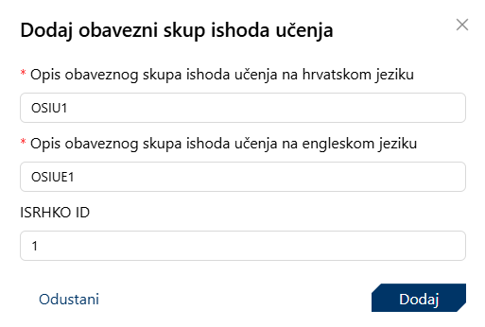
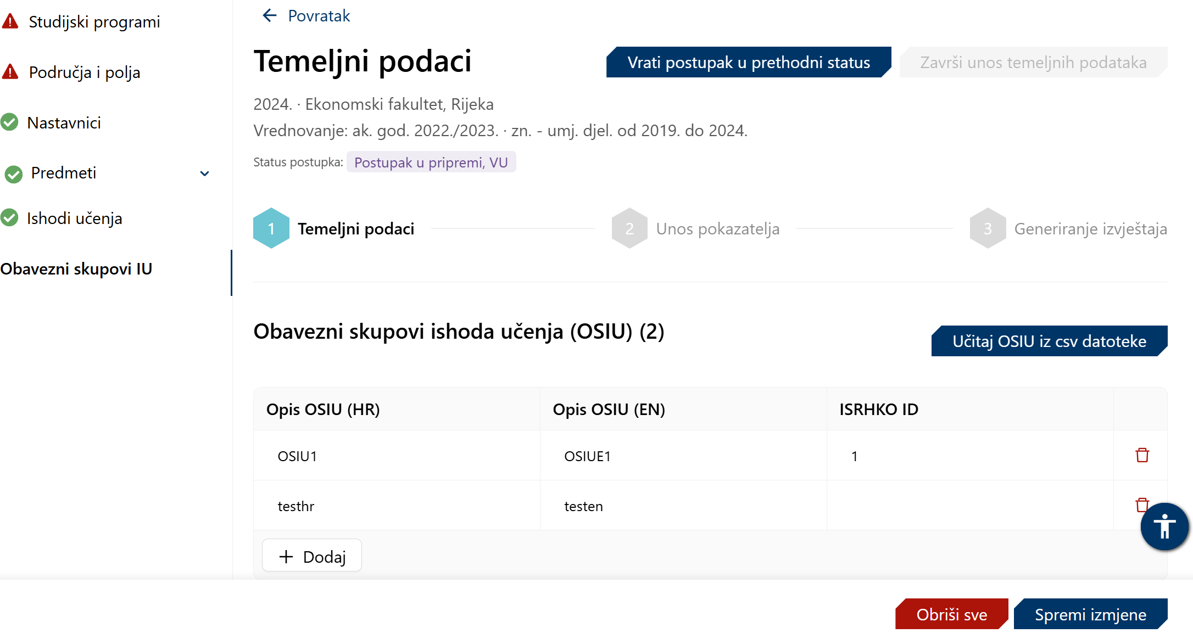
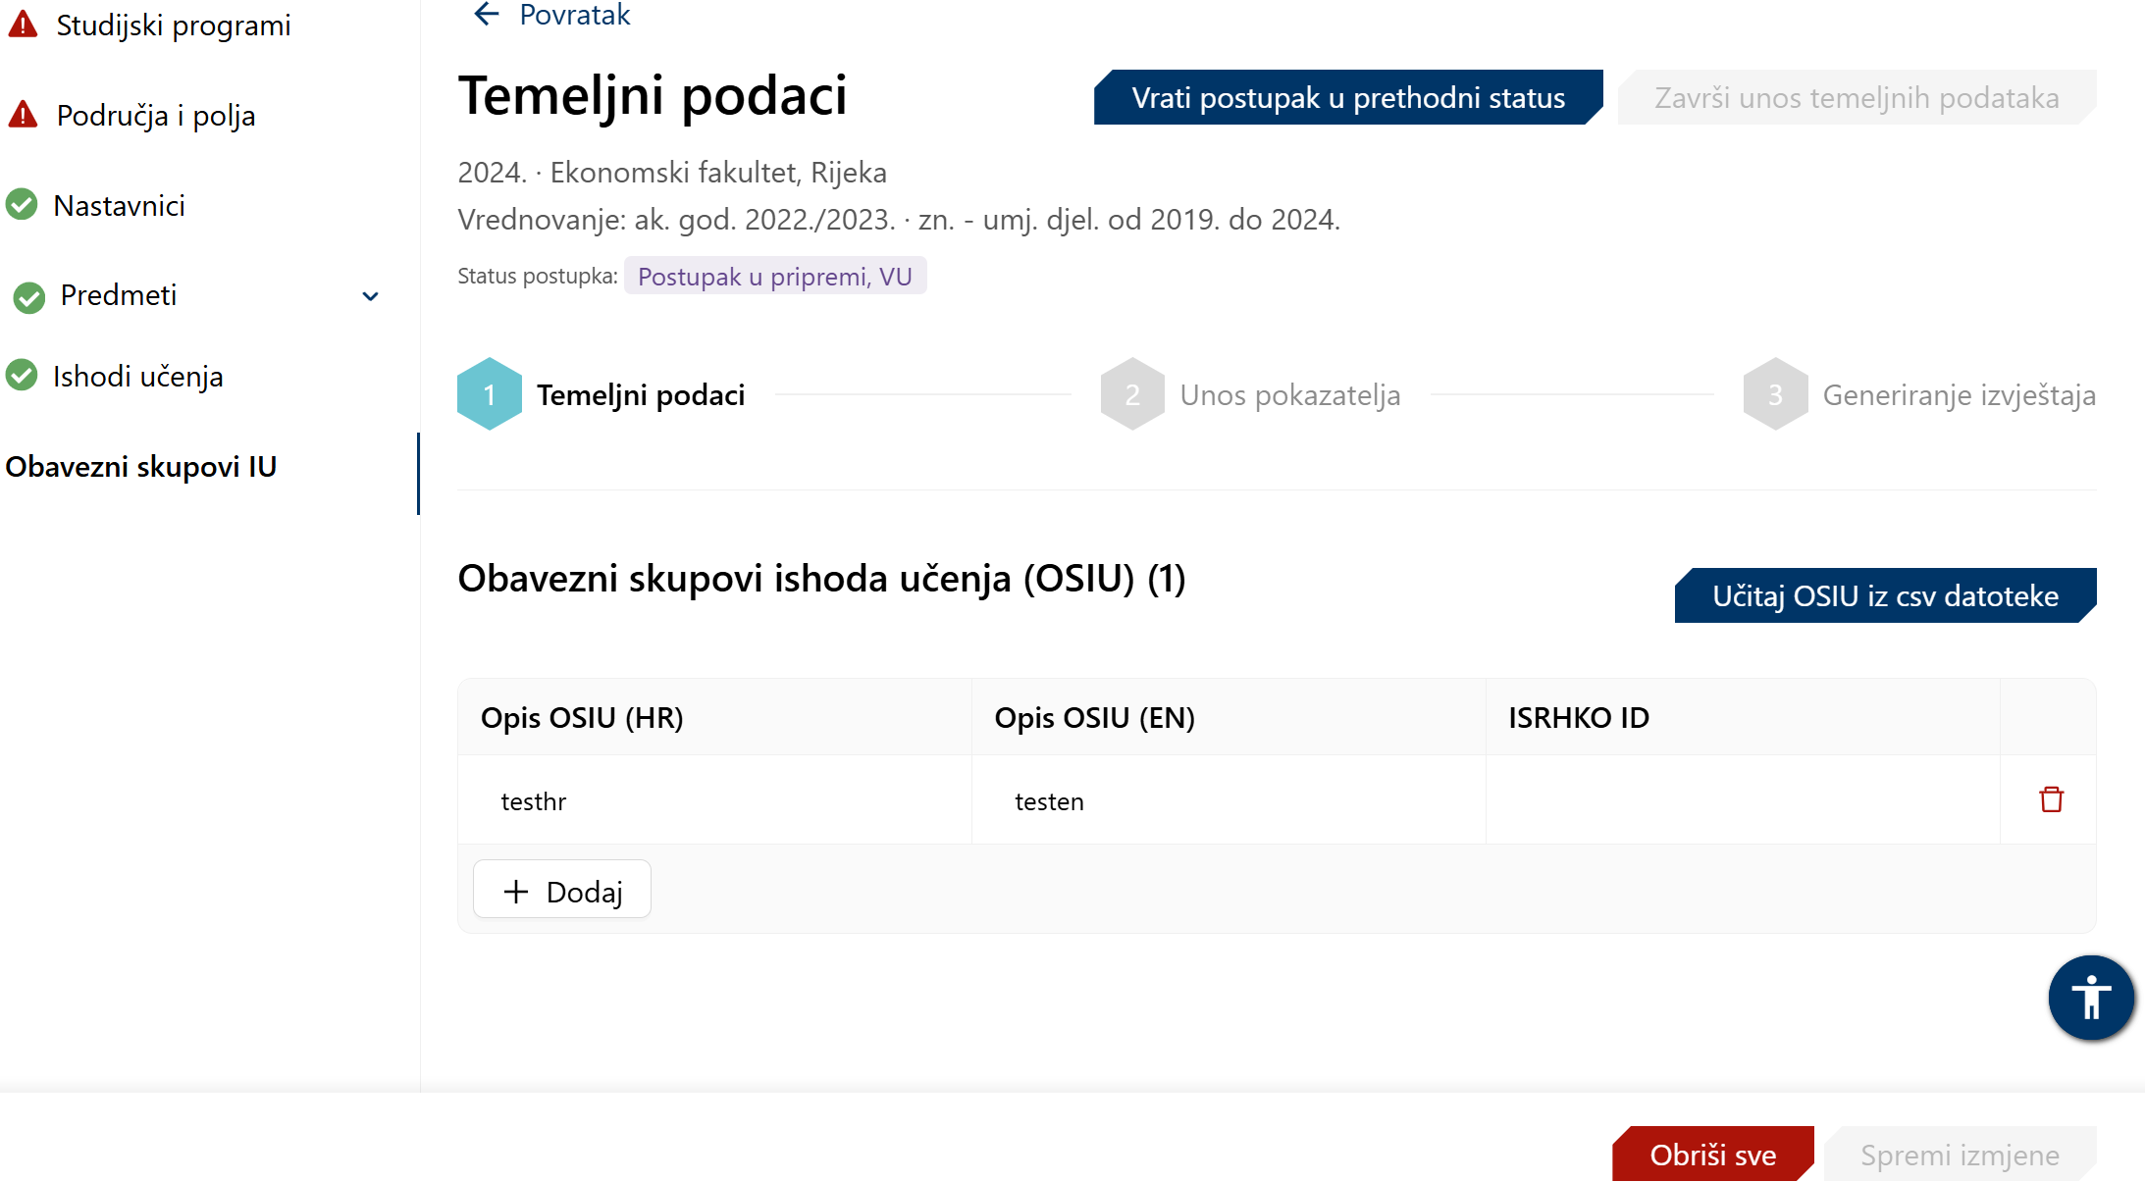
Temeljni podaci - Obavezni skupovi IU
Unos iz CSV datoteke ili pojedinačni aplikativni unos

Slide 30
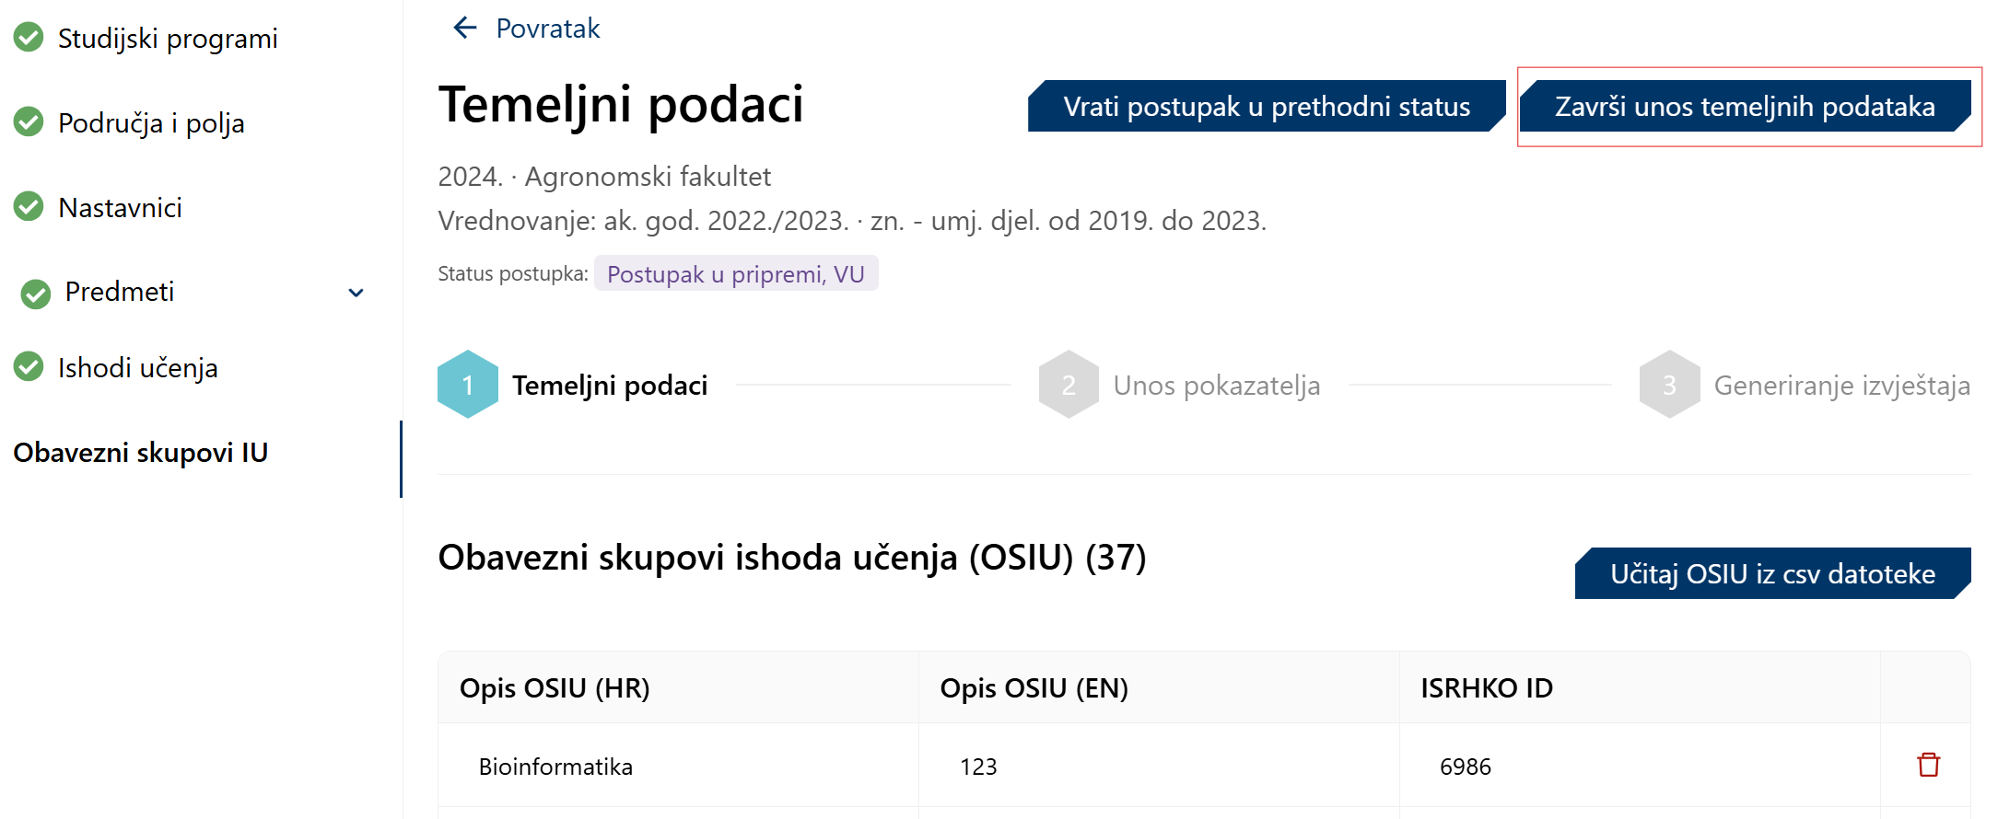
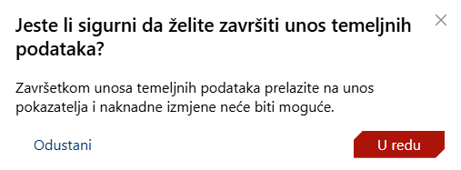
Temeljni podaci – završetak unosa
VU_UREDNIK završava unos temeljnih podataka
Status-> 20 Unos pokazatelja, VU

Slide 31
Unos podataka za tablice u izvještaju
Unos pokazatelja

Slide 32
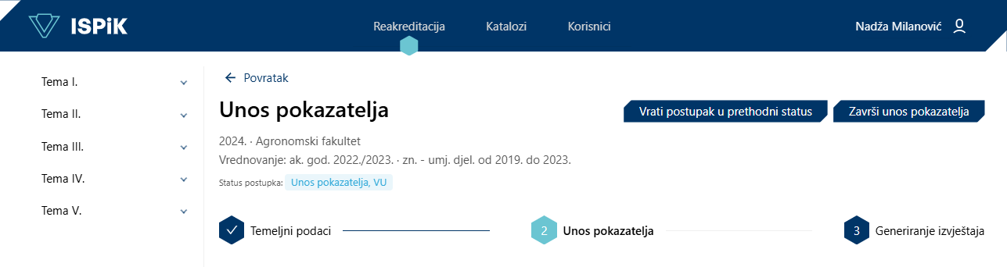
Unos pokazatelja za tablice u izvještaju
Unos pokazatelja, VU
Grupirano po temama i povezanim tablicama – kao što će biti ispisano u izvještaju
Kretanje po tablicama → izbornik na lijevoj strani ekrana

Slide 33
Unos pokazatelja za izvještaj - teme
Tema I. – dokazi o ispunjenosti kvantitativnih zakonskih uvjeta
Tema II. – studijski programi i programi cjeloživotnog učenja
Tema III. – učenje i poučavanje usmjereno na studenta – nastavni proces i podrška
Tema IV. – nastavnički kapaciteti i infrastruktura visokog učilišta
Tema V. – znanstvena/umjetnička i stručna djelatnost

Slide 34
Unos pokazatelja za izvještaj
VU_UREDNIK unosi pokazatelje.
Pokazatelji za pojedinu tablicu izvještaja mogu se unijeti na 4 načina:
Unosom podataka kroz sučelje
Dohvatom podataka s CroRIS REST API-ja
Dohvat dijela podataka s CroRIS REST API-ja i dodatni unos pokazatelja kroz sučelje (kombinacija 1. i 2.)
Dohvatom podataka s ISVU REST API-ja ili učitavanjem podataka iz CSV datoteke kroz sučelje

Slide 35


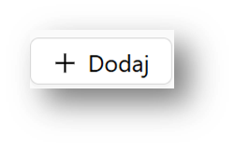


Unos pokazatelja za izvještaj
CroRIS
ISVU
Pojedinačni unos Direktni unos u polje na ekranu
Unos iz CSV-a

Slide 36
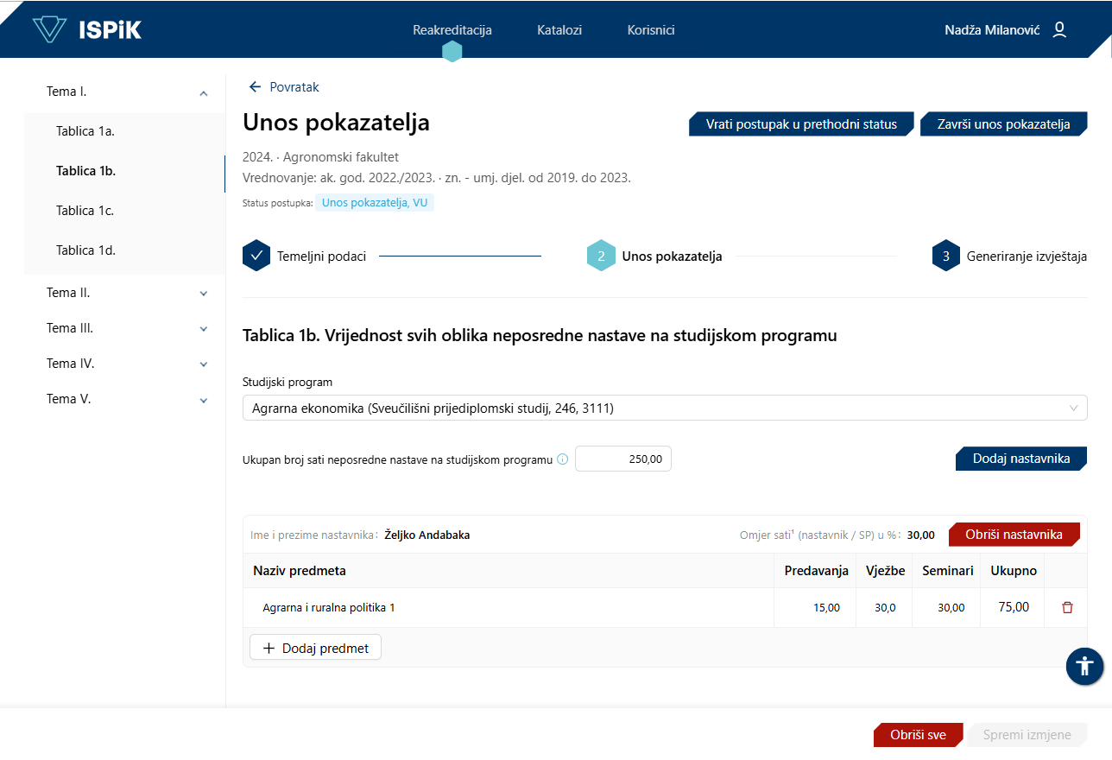
Unos pokazatelja za tablice u Temi I.
DOKAZI O ISPUNJENOSTI KVANTITATIVNIH ZAKONSKIH UVJETA
Unos pokazatelja, VU
Tablica 1a. Omjer nastavnika i studenata
Tablica 1b. Kontakt sati
Tablica 1c. Prostor i oprema
Tablica 1d. Nastavnici u polju
Unos podataka prilagođen tablici
U izvještaju je po jedna tablica 1a, 1c i 1d i onoliko tablica 1b koliko ima studijskih programa

Slide 37
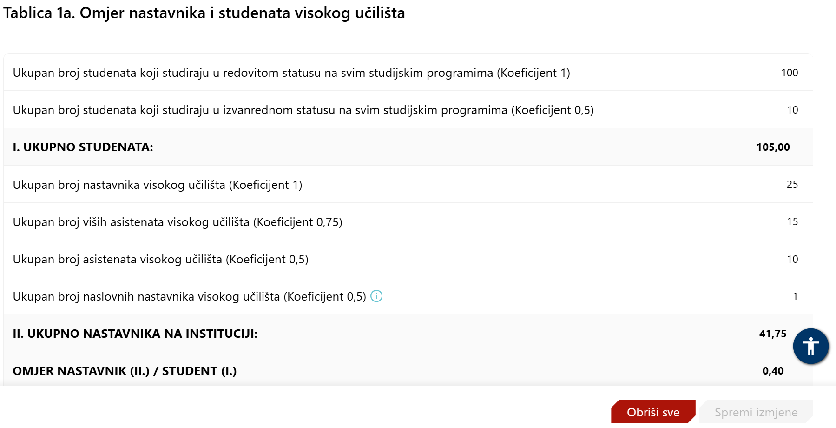
Tema I. – tablica 1a.
Omjer nastavnika i studenata visokog učilišta
Unosi se puni broj studenata ili nastavnika, aplikacija računa broj s koeficijentom

Slide 38
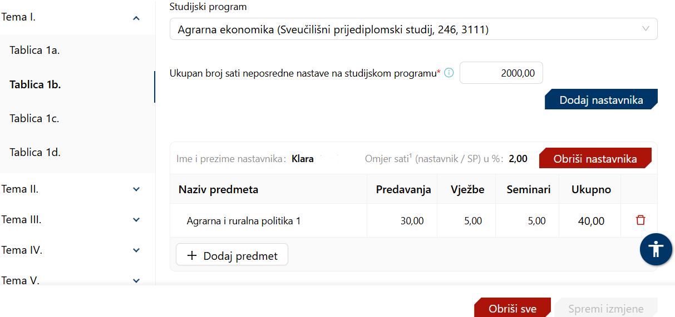
Tema I. – tablica 1b.
Vrijednost svih oblika neposredne nastave na studijskom programu
Unos nastavnika na SP te predmeta po nastavniku na SP

Slide 39
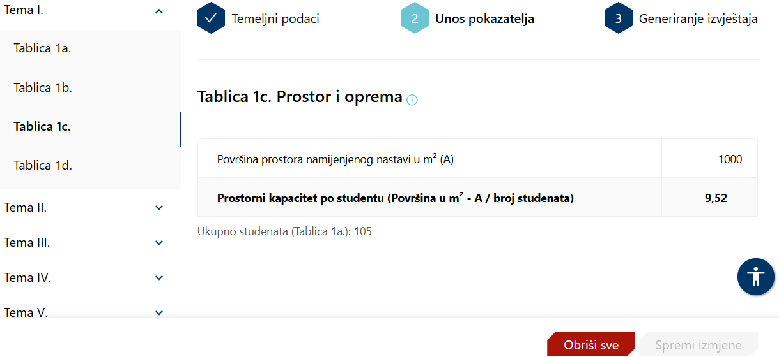
Tema I. – tablica 1c.
Prostor i oprema

Slide 40
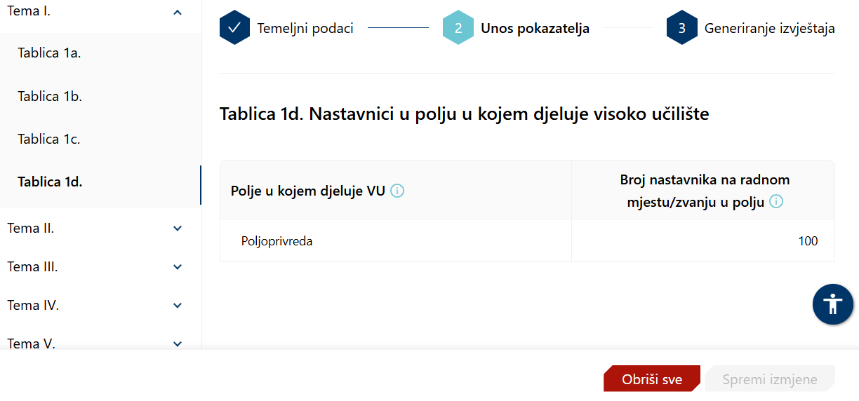
Tema I. – tablica 1d.
Nastavnici u polju u kojem djeluje visoko učilište

Slide 41
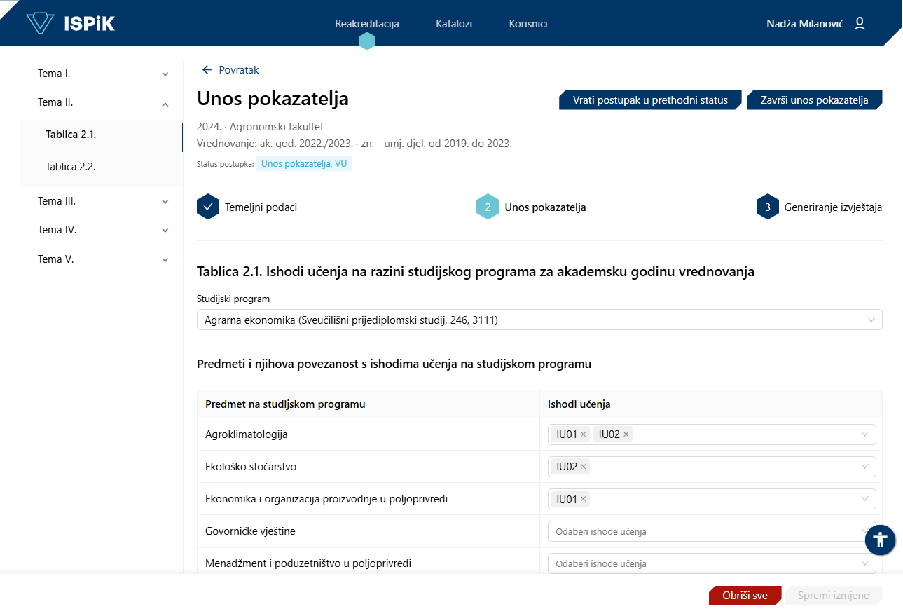
Unos podataka za tablice u Temi II.
ISHODI UČENJA
Unos pokazatelja, VU
Tablica 2.1 Matrica: Predmet x IU
Tablica 2.2 Matrica: IU x OSIU
Unos podataka prilagođen tablici
U izvještaju ima onoliko tablica 2.1 i 2.2 koliko ima studijskih programa

Slide 42
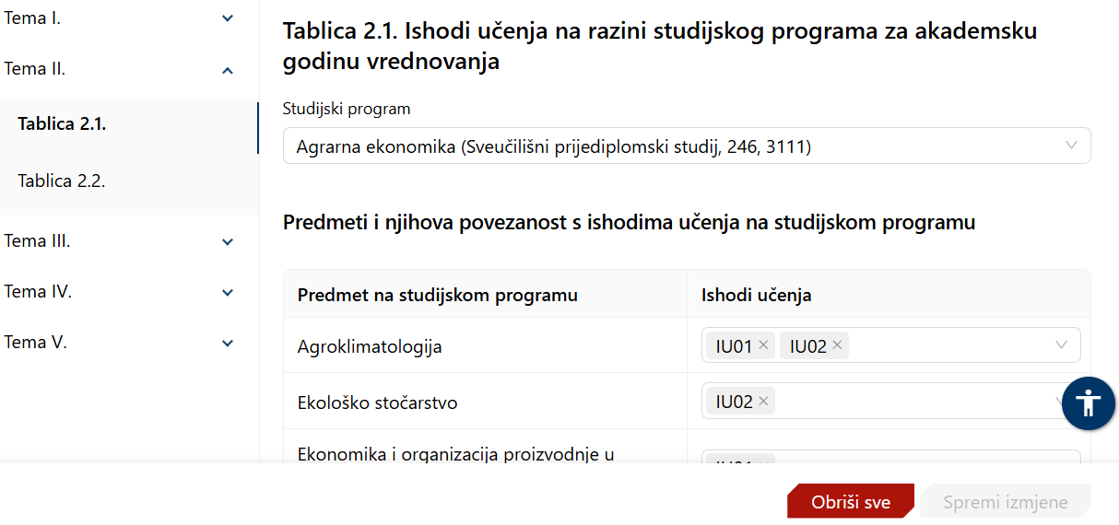
Tema II. – tablica 2.1.
Ishodi učenja na razini studijskog programa za akademsku godinu vrednovanja

Slide 43
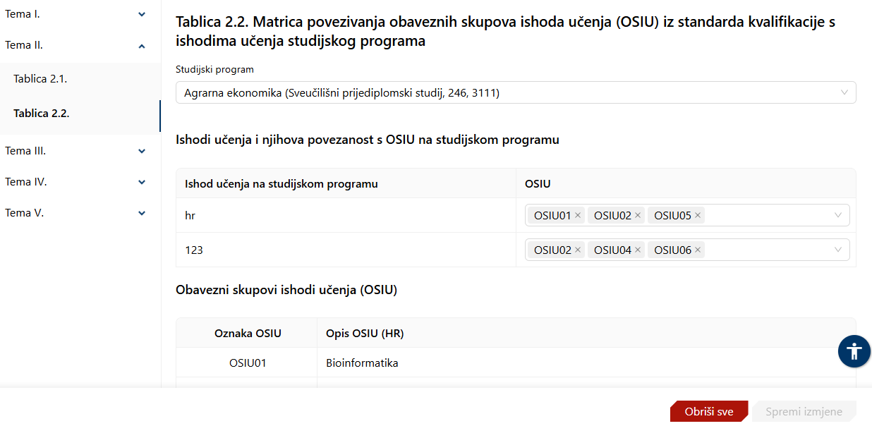
Tema II. – tablica 2.2.
Matrica povezivanja obaveznih skupova ishoda učenja (OSIU) iz standarda kvalifikacije s ishodima učenja studijskog programa

Slide 44
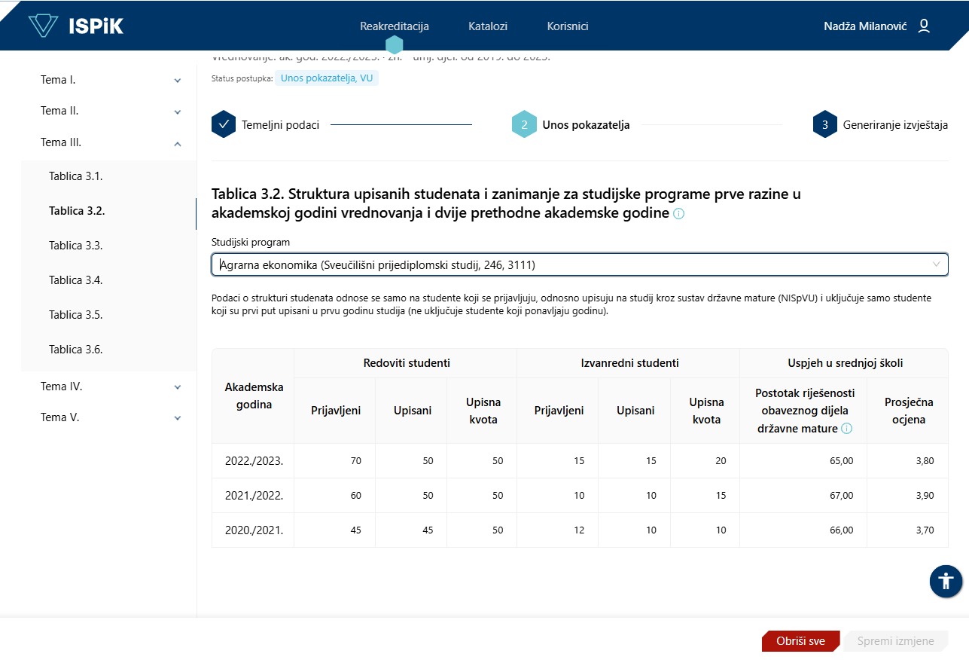
Unos podataka za tablice u temi III.
UČENJE I POUČAVANJE USMJERENO NA STUDENTA –
NASTAVNI PROCES I PODRŠKA
Unos pokazatelja, VU
Tablica 3.1. Broj studenata po SP
Tablica 3.2. Prijave i upisi za SP prve razine
Tablica 3.3. Prijave i upisi za SP druge i treće razine
Tablica 3.4. Završnost SP
Tablica 3.5. Mobilnost studenata
Tablica 3.6. Zapošljavanje
Unos podataka prilagođen tablici

Slide 45
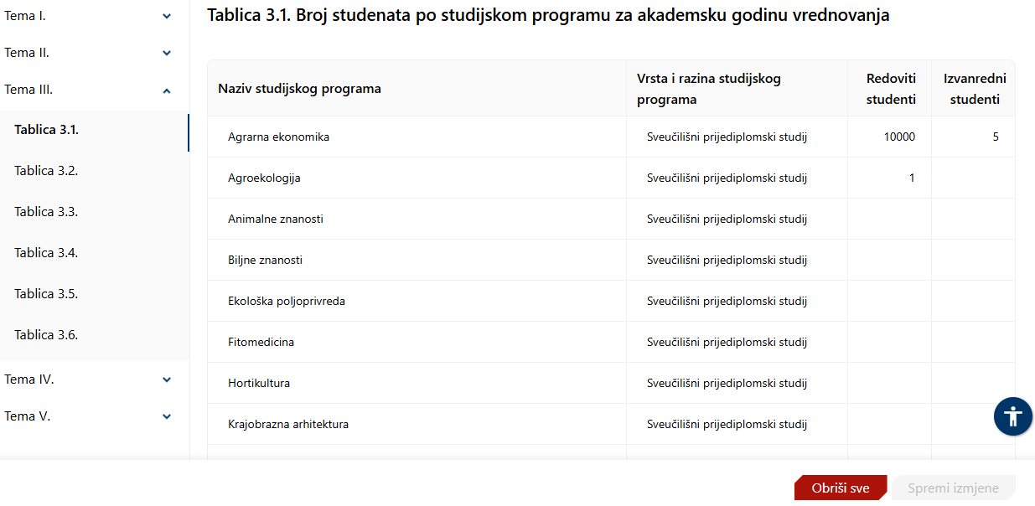
Tema III. – tablica 3.1.
Broj studenata po studijskom programu za akademsku godinu vrednovanja

Slide 46
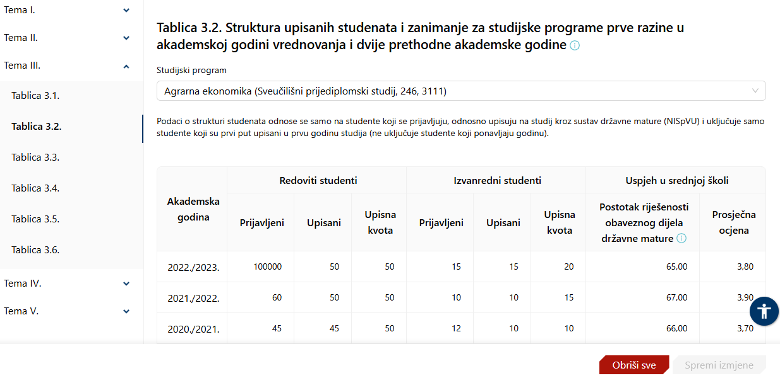
Tema III. – tablica 3.2.
Struktura upisanih studenata za studijske programe 1. razine u akademskoj godini vrednovanja i 2 prethodne akademske godine

Slide 47
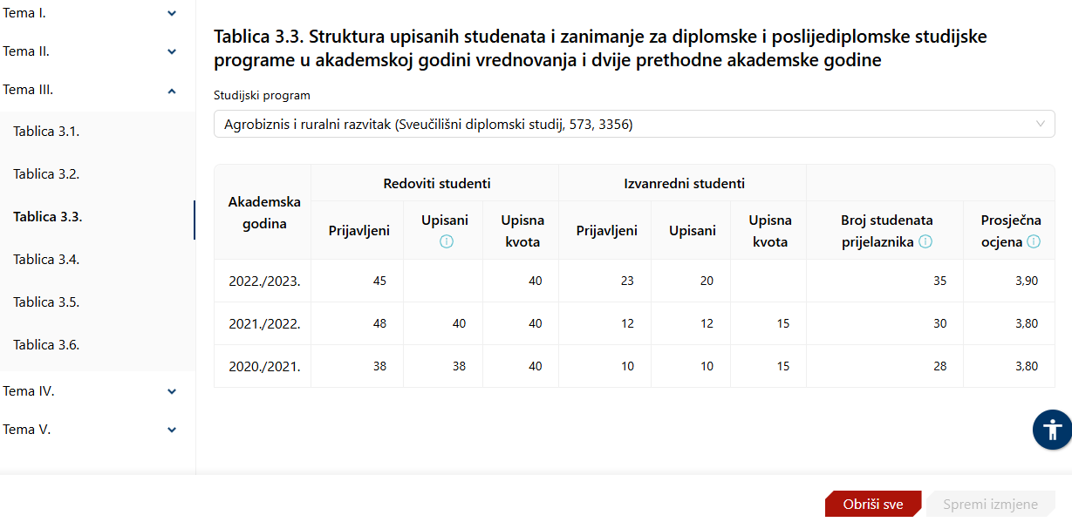
Tema III. – tablica 3.3.
Struktura upisanih studenata i zanimanje za diplomske i poslijediplomske SP u akademskoj godini vrednovanja i 2 prethodne akademske godine

Slide 48
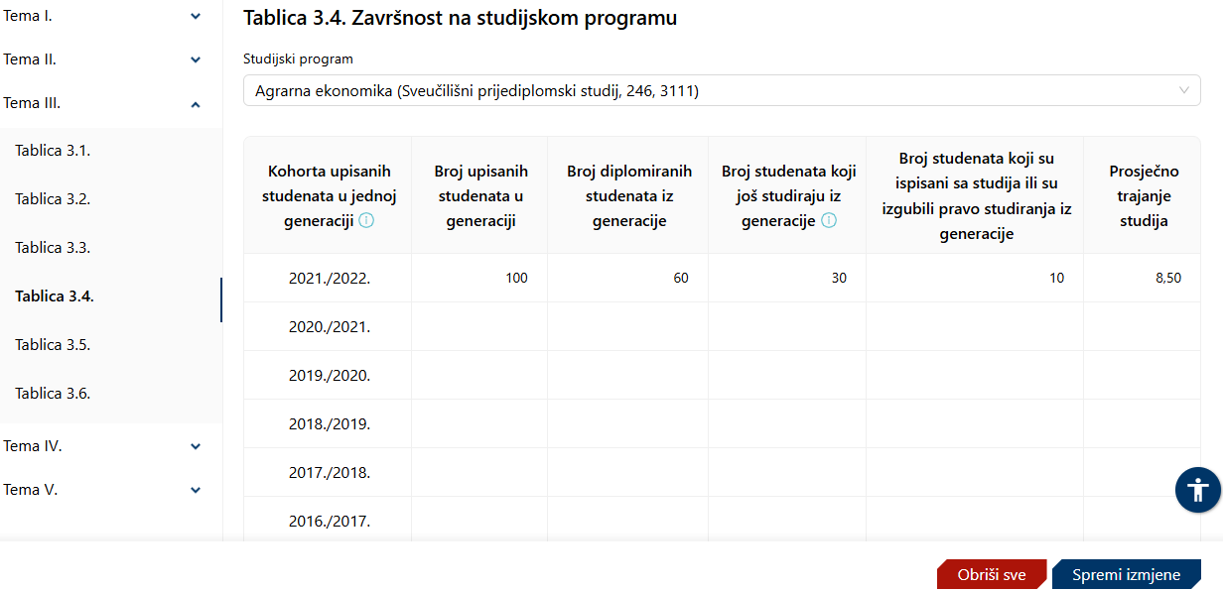
Tema III. – tablica 3.4.
Završnost na studijskom programu
Upisuju se podaci za sve akademske godine od 2013./2014.

Slide 49
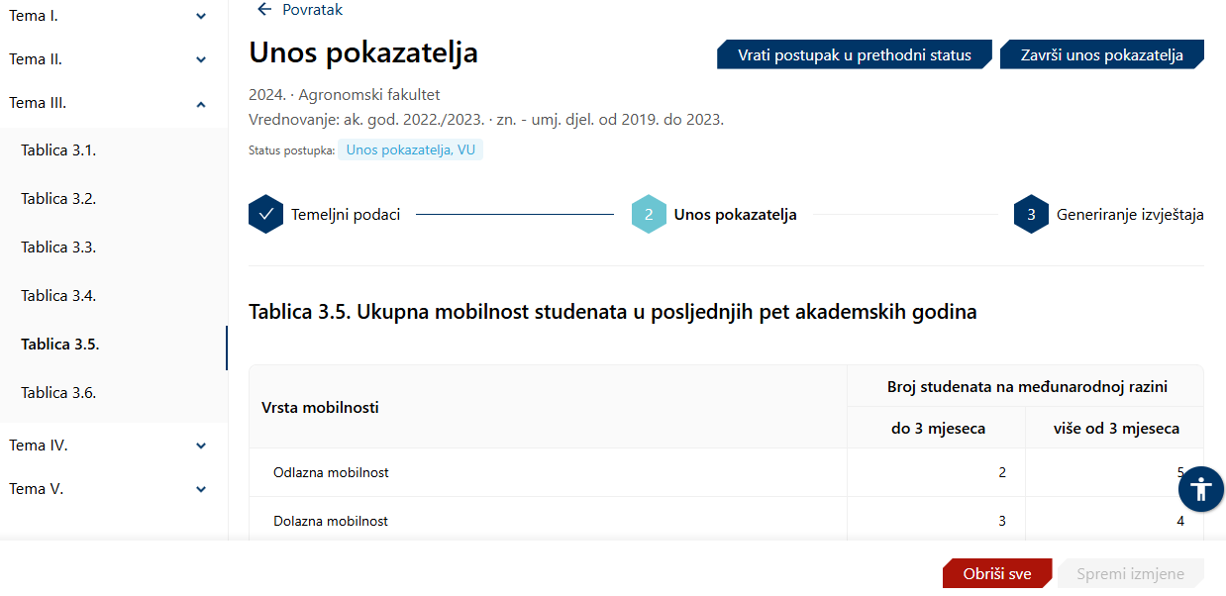
Tema III. – tablica 3.5.
Ukupna mobilnost u posljednjih 5 akademskih godina

Slide 50
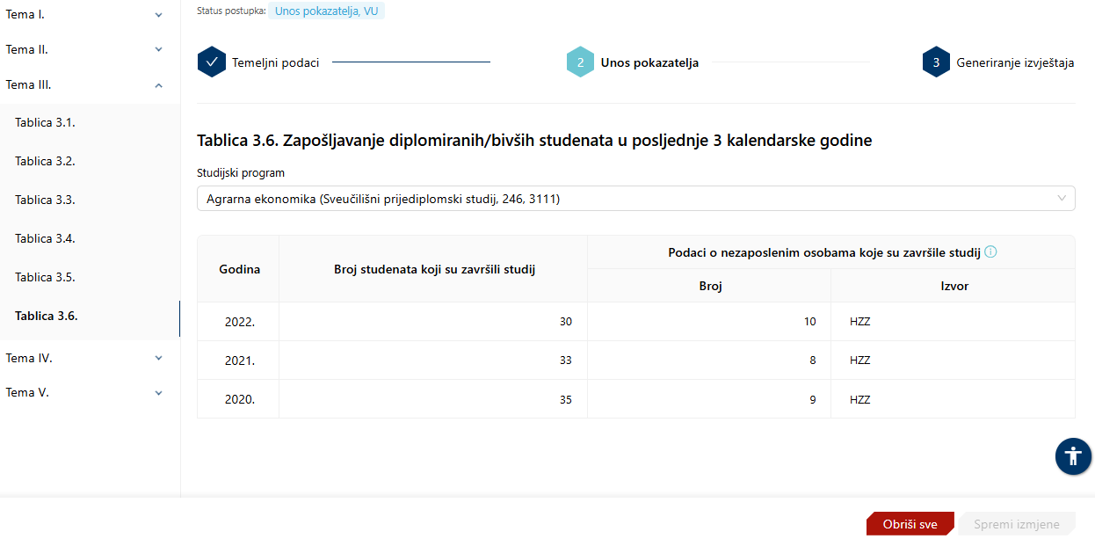
Tema III. – tablica 3.6.
Zapošljavanje diplomiranih/bivših studenata u posljednje 3 kalendarske godine

Slide 51

Unos podataka za tablice u temi IV.
NASTAVNIČKI KAPACITETI I INFRASTRUKTURA VISOKOG UČILIŠTA
Unos pokazatelja, VU
Tablica 4.1. Struktura osoblja
Tablica 4.2. Nastavnici i suradnici na VU
Tablica 4.3. Nastavnici na SP
Tablica 4.4. Mobilnost nastavnika
Tablica 4.5. Prostor
Tablica 4.6. Kapitalna oprema
Tablica 4.7. Knjižnica
Tablica 4.8. Financije

Slide 52

Tema IV. – tablica 4.1.
Struktura osoblja u akademskoj godini vrednovanja

Slide 53

Tema IV. – tablica 4.2.
Nastavnici i suradnici na VU, koji sudjeluju u nastavi,u akademskoj godini vrednovanja

Slide 54

Tema IV. – tablica 4.3.
Nastavnici na studijskim programima u akademskoj godini vrednovanja
Osvježavanje podataka iz CroRIS-a

Slide 55

Tema IV. – tablica 4.4.
Mobilnost nastavnika i suradnika ukupno u posljednjih 5 akademskih godina

Slide 56

Tema IV. – tablica 4.5.
Prostor

Slide 57

Tema IV. – tablica 4.6.
Kapitalna oprema
Osvježavanje podataka iz CroRIS-a

Slide 58

Tema IV. – tablica 4.7.
Opremljenost knjižnice

Slide 59

Tema IV. – tablica 4.8.
Financijska evaluacija za zadnje 2 kalendarske godine
Stanje na 31.12. = prihodi – rashodi + iznos prenesen iz prethodne godine

Slide 60

Unos podataka za tablice u temi V.
ZNANSTVENA/UMJETNIČKA I STRUČNA DJELATNOST
Unos pokazatelja, VU
Tablica 5.1. Bibliografija
Tablica 5.2. Istaknute publikacije
Tablica 5.3. Otvorena znanost
Tablica 5.4. Bibliografija umjetnika
Tablica 5.5. Otvoreni pristup ocjenskim radovima
Tablica 5.6. Projekti
Tablica 5.7. Konferencije
Tablica 5.8. Časopisi

Slide 61

Tema V. – tablica 5.1.
Bibliografija visokog učilišta u posljednjih 5 kalendarskih godina

Slide 62

Tema V. – tablica 5.2.
Istaknute publikacije ustanove objavljene u petogodišnjem razdoblju
Osvježavanje podataka iz CroRIS-a

Slide 63


Tema V. – tablica 5.3.
Politika otvorene znanosti
Dio podataka iz tablice 5.1., dio pojedinačni unos

Slide 64

Tema V. – tablica 5.4.
Bibliografija umjetnika u posljednjih 5 kalendarskih godina

Slide 65

Tema V. – tablica 5.5.
Otvoreni pristup ocjenskim radovima obranjenim u proteklih 5 kalendarskih godina prema razini i vrsti visokog obrazovanja

Slide 66

Tema V. – tablica 5.6.
Projekti u posljednjih 5 kalendarskih godina
Osvježavanje podataka iz CroRIS-a

Slide 67

Tema V. – tablica 5.7.
Rad u organizacijskim odborima konferencija u posljednjih 5 kalendarskih godina
Osvježavanje podataka iz CroRIS-a

Slide 68

Tema V. – tablica 5.8.
Rad u organizacijskim odborima konferencija u posljednjih 5 kalendarskih godina
Osvježavanje podataka iz CroRIS-a i unos kvartila

Slide 69

Završetak unosa pokazatelja
Status-> 30 Izvještaj postupka spreman

Slide 70
Generiranje izvještaja
Izvještaj postupka spreman

Slide 71

Generiranje izvještaja
Izvještaj postupka spreman
Analitički prilog generira se u tri dijela: Prilog I, Prilog II i Prilog III. Svaki prilog se generira na hrvatskom i engleskom jeziku
Klikom na plavi gumb, prilog se preuzima lokalno na računalo
AZVO korisnici mogu promijeniti status postupka → Postupak završen ili Pismo očekivanja

Slide 72


Generiranje izvještaja - download
Microsoft Edge
Chrome

Slide 73


Generiranje izvještaja – Prilog 1 HR i EN

Slide 74


Završetak postupka – postupak završen
AZVO_UREDNIK završava postupak, status-> 40 Postupak završen

Slide 75


Završetak postupka – pismo očekivanja
AZVO_UREDNIK završava postupak, status-> 50 Pismo očekivanja

Slide 76
Korisni linkovi
ISPiK
Dobro došli - Vrednovanje visokih učilišta - wiki.srce.hr
Reakreditacija visokih učilišta - AZVO

Slide 77
Hvala na sudjelovanju!
 | ISPiK Reakreditacija reakreditacija@srce.hr

